Slide 1
সকল ছাত্র-ছাত্রীদের প্রতি রইল আন্তরিক ভালোবাসা ও প্রাণঢালা অভিনন্দন।

Slide 2
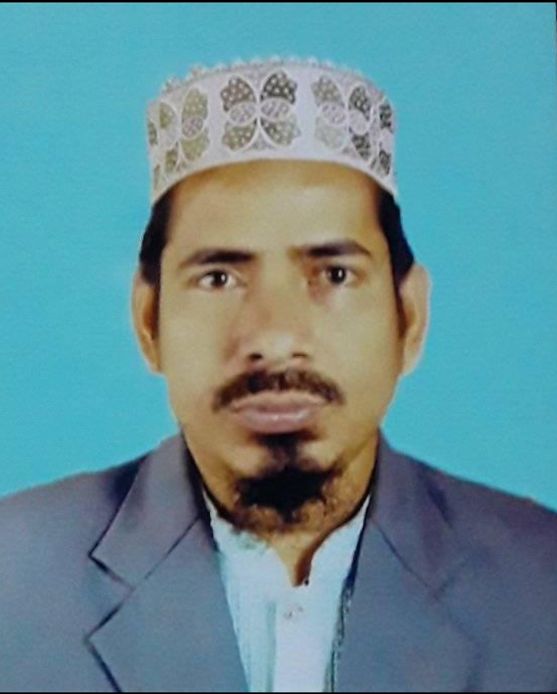
মোঃ আরিফুল কবির
প্রভাষক
ইসলামের ইতিহাস ও সংস্কৃতি
চাপুইর ইসলামিয়া আলিম মাদ্রাসা
চাপুইর, ভাতশালা, সদর, ব্রাহ্মণবাড়ীয়া।
ভূতপূর্ব পরীক্ষক
বাংলাদেশ মাদ্রাসা শিক্ষা বোর্ড, ঢাকা।
দূরালাপনীঃ ০১৭৯১০০৭৬৬৭
arifulkabir182@gmail.com

Slide 4
খ। ভারত বর্ষের ইতিহাস
শ্রেণীঃ আলিম ২য় বর্ষ
বিষয়ঃ ইসলামের ইতিহাস
অধ্যায়ঃ দ্বিতীয়
পরিচ্ছেদঃ চতুর্থ
ঘন্টাঃ তৃতীয়
সময়ঃ ৪৫মিঃ

Slide 5
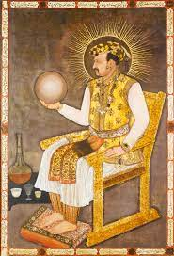

Slide 6
এখানে কোন শাসকের নাম হবে?
সিংহাসনে বসেন ১৬০৫ খ্রিঃ
রাজবংশ মোঘল
বিজয় মেবার, বাংলা, কাংড়া।
ধর্ম ইসলাম
স্ত্রী মমতাজ
জন্ম ১৫৬৯খ্রিঃ
মৃত্যু 1৬২২ খ্রিঃ
পিতা আকবর
মাতা যোধবাঈ
ডাকনাম সেলিম

Slide 7
সম্রাট জাহাঙ্গীর

Slide 8
এ পাঠ শেষে শিক্ষার্থীরা যা যা শিখতে পারবে...
সম্রাট জাহাঙ্গীর কে তা জানতে পারবে;
সম্রাট জাহাঙ্গীর কিভাবে সিংহাসনে আরোহণ করেছিলেন তার পরিচয় পাবে;
সম্রাজ্ঞী নূরজাহান কীভাবে ক্ষমতার অপব্যবহার করলেন এবং তার পরিণতি কী হয়েছিল তা চিত্রায়িত করতে পারবে;
সম্রাট জাহাঙ্গীরের আমলের বিভিন্ন মুদ্রা ও স্থাপনার পরিচয় খোঁজে পাবে।

Slide 9
প্রাথমিক জীবন ও জন্ম
সম্রাট আকবরের অনেক সন্তান শিশু অবস্থায় মারা গেলে একটি পুত্র সন্তান লাভের আশায় তিনি বুক বাঁধেন। ১৫৬৯ খ্রিস্টাব্দের আগস্ট মাসে রাজপুত রাণী যোধবাঈ এর গর্বে জাহাঙ্গীরের জন্ম হয়। জাহাঙ্গীরের মূল নামই ছিল শেখ সেলিম। আকবর আদর করে পুত্রকে শেখ বাবা বলে ডাকতেন। সেলিম মাত্র চার বছর বয়স হতে আরবী, ফারসী, তুর্কি, গনিত, ইতিহাস, ভুগোল ইত্যাদি বিষয়ে শিক্ষাদানের জন্য আকবর আব্দুর রহিম খানে খানান সহ বহু সুপন্ডিতকে গৃহশিক্ষক নিযুক্ত করেছিলেন। উপরিউক্ত শিক্ষকদের অধীনে শিক্ষা গ্রহণ করে সেলিম উদার মতবাদী ও সুচতুর রাজনীতিজ্ঞ হয়ে উঠেছিলেন।

Slide 10
প্রশ্নঃ সম্রাট জাহাঙ্গীরের পিতা কে ছিলেন?
প্রশ্নঃ মুঘল সম্রাট জাহাঙ্গীরের আসল নাম কী ছিল?
প্রশ্নঃ সম্রাট জাহাঙ্গীরের ভাষাগত যোগ্যতা কেমন ছিল?

Slide 11
প্রশ্নের উত্তর মিলিয়ে দেখি
সম্রাট জাহাঙ্গীরের পিতার নাম আকবর।
সম্রাট জাহাঙ্গীরের আসল নাম ছিল ‘সেলিম’।
সম্রাট জাহাঙ্গীরের ভাষাগত যোগ্যতা উচ্চস্তরের ছিল ।

Slide 12
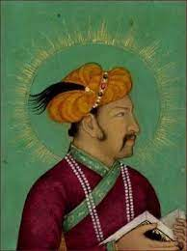

Slide 13
সিংহাসন লাভ
সম্রাট আকবরের মৃত্যুকালে তার পুত্রদের মধ্যে একমাত্র সেলিমই জীবিত ছিলেন। সেলিমের পুত্র খসরূর প্রতি নানা মহলের সমর্থন ভারি হওয়া সত্বেও আকবর শেষ পর্যন্ত পুত্র সেলিমকেই সিংহাসনের উত্তরাধিকারী মনোনীত করেন এবং স্বীয় তরবারি ও পোশাক প্রদান করেন। তারই ধারাবাহিকতায় সম্রাটের মৃত্যুর পর ১৬০৫ খ্রিস্টাব্দের ২৪ অক্টোবর আগ্রায় সেলিম ‘নুরূদ্দিন মুহাম্মদ জাহাঙ্গীর বাদশাহ গাজী’ উপাধি গ্রহণ করে মুঘল সিংহাসনে অধিষ্ঠিত হন।

Slide 14
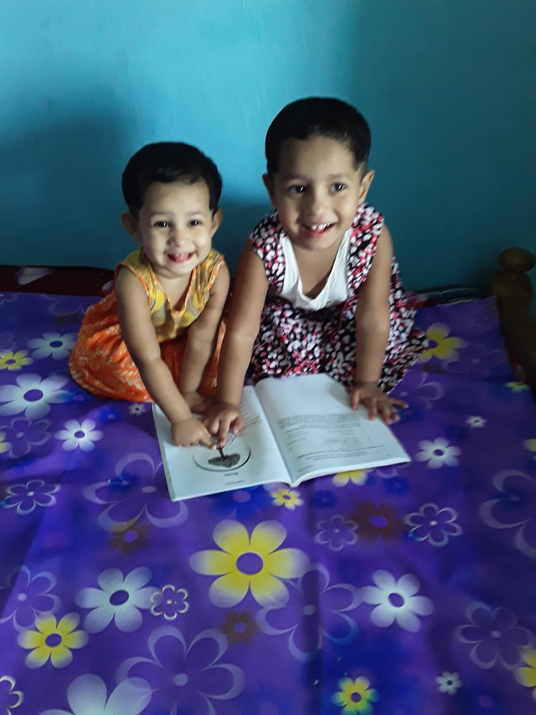
প্রশ্নঃ সম্রাট জাহাঙ্গীরের সিংহাসনে আরোহনের পর কী কী সমস্যা দেখতে পেয়েছিল ? তার একটি তালিকা তৈরি কর।

Slide 15
সিংহাসনে আরোহণের পর সমস্যা সমূহ
অমর সিংহের নেতৃত্বে মেবারে বিদ্রোহ
যুবরাজ খসরূর বিদ্রোহ
কান্দাহার উদ্ধারে ব্যর্থ
বাংলায় বিদ্রোহ
দাক্ষিণাত্যে বিশৃঙ্খলা
যুবরাজ খুররমের বিদ্রোহ
সেনাপতি মহব্বত খানের শক্তিশালি হয়ে উঠা

Slide 16
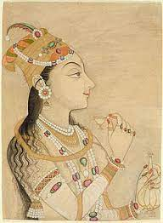
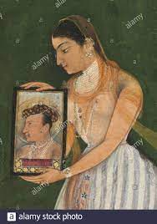

Slide 17
নুরজাহানকে বিবাহ
নুরজাহানের বাল্য নাম মেহেরূন্নেসা। তার পিতা মির্জা গিয়াস বেগ ছিলেন তেহরান নিবাসী খাজা মুহাম্মদ শরীফের পুত্র। মির্জা গিয়াস বেগ স্বীয় স্ত্রী আসমত বানু সহ ভাগ্যান্বেষণে ভারতবর্ষে আগমণকালে কান্দাহারে যে কন্যাসন্তান জন্মগ্রহণ করেন তারই নাম মেহেরূন্নেসা। মির্জা গিয়াস বেগ ভারতে আগমণ করে সম্রাট আকবরের অধীনে চাকরি গ্রহণ করেন। মেহেরূন্নেসার বয়স যখন ১৭ তখন বাংলার বর্ধমান অঞ্চলের জায়গীর আলী কূলী ইসতাজুল ওরফে শের আফগানের সাথে তার বিয়ে হয়। ১৬০৭ খ্রিস্টাব্দে শের আফগান অবাধ্যতা ও আনুগত্যহীনতার জন্য সম্রাট জাহাঙ্গীরের বিরাগভাজন হন। তাকে দমন করার জন্য বাংলার শাসনকর্তা কুতুবুদ্দিনকে নির্দেশ দেয়া হয়। সংঘর্ষে শের আফগান ও কুতুবুদ্দিন উভয়েই নিহত হন। স্বামীর মৃত্যুর পর মেহেরূন্নেসা শিশুকন্যা লাডলী বেগমসহ মুঘল হেরেমে আশ্রয় নেন। এ ঘটনার চার বছর পর একদিন মীনা বাজারে সম্রাট জাহাঙ্গীর মেহেরূন্নেসাকে দেখে তার অসামান্য রূপে বিমুগদ্ধ হয়ে ১৬১১খ্রিস্টাব্দে তাকে বিবাহ করেন।

Slide 18
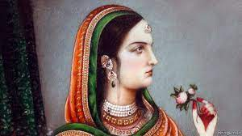
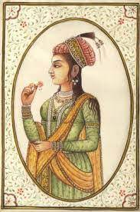
ক্ষমতালিপ্সু ও উচ্চাভিলাসী সম্রাজ্ঞী নূরজাহান।

Slide 19
সম্রাজ্ঞী নুরজাহানের প্রভাব
তিনি মুঘলদের ইতিহাসে অসীম সাহসিকতা ও রাজনৈতিক প্রজ্ঞা প্রদর্শন করে স্বীয় স্বামীকে করায়ত্ব করে বেশ কয়েক বছর রাষ্ট্রের উপর প্রভাব বিস্তার করতে সক্ষম হন। সম্রাজ্ঞী নূরজাহান শুধু অসামান্য রূপবতীই ছিলেন না , তিনি ফারসি ,সাহিত্য ও কবিতায় অসাধারণ বুৎপত্তিসম্পন্ন এবং রণকৌশল ও অশ্বারোহণে পারদর্শী ছিলেন। ললিতকলায় বিশেষজ্ঞ এবং ফ্যাশনের অগ্রদূত নূরজাহান নিজে নব ঢংয়ের পোশাক পরিচ্ছদ ও অলংকারের প্রবর্তন করে সকলের দৃষ্টি আকর্ষণ করেন। ঐতিহাসিক স্মিথ নূরজাহানকে ‘সিংহাসনের পশ্চাদ শক্তি’ বলে অভিহিত করেন। নূরজাহান স্বীয় প্রতিভাবলে সম্রাট জাহাঙ্গীরের ওপর প্রভাব বিস্তার করে তার নামে শাসনকার্য পরিচালনা করতেন। তিনি স্বীয় পিতাকে সাম্রাজ্যের প্রধানমন্ত্রী ভ্রাতা আসফ খানকে খানে খানান নিযুক্ত করেন। তিনি তার পূর্বস্বামীর ঔরস্যজাত কন্যা লাডলী বেগমের সাথে জাহাঙ্গীরের কনিষ্ঠ পুত্র শাহরিয়ারের বিবাহ দেন। এমনকি সম্রাটের নামের সাথে মুদ্রায় তার নাম ও মুদ্রিত হতে থাকে। নূরজাহান বিভিন্ন সময় রাষ্ট্রের আমীর ওমরাহ ও রাজধানীর নাগরিকদের সাথে ঝরোকা দর্শন দিতেন ও উন্মুক্ত দরবারে রাজকার্য পরিচালনা করতেন।

Slide 20
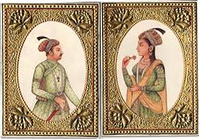

Slide 21
নূরজাহানের প্রভাবের কুফল
নূরজাহান বহুগুণের অধিকারী হওয়া সত্ত্বেও চারিত্রিক ত্রূটিও কম ছিল না। তার ক্ষমতালিপ্সা ও রাষ্ট্রের ব্যাপারে তার প্রভাব প্রতিপত্তি সাম্রাজ্যের ব্যাপক ক্ষতি বয়ে এনেছিল। আত্নীয়-স্বজন ও অনুচরবর্গ কর্তৃক তিনি সর্বদা পরিবেষ্টিত থাকতেন এবং তাদের স্বার্থ রক্ষা করতে গিয়ে তিনি দরবারে দলগত বিরোধের সৃষ্টি করেন। তিনি ছিলেন ঈর্ষাপরায়ণ । অন্যের উন্নতি তার নিকট অসহ্য ছিল। অন্যের উন্নতিকে তিনি নিজের স্বার্থের পরিপন্থি মনে করতেন। মহব্বত খাঁর প্রতি আচরণে নূরজাহানের এ মনোভাবের পরিচয় পাওয়া যায়। নূরজাহানের রাজনৈতিক অদূরদর্শিতার ফলে কান্দাহার মুঘলদের হাতছাড়া হয় এবং দাক্ষিণাত্যে মুঘল বাহিনী পরাজিত হয়।

Slide 22
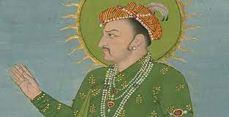

Slide 23
নীচের সারণীর কোনটি সঠিক নয় ?
ক | জাহাঙ্গীর | মুঘল রাজবংশ | বংশের প্রতিষ্ঠাতা
খ | ইব্রাহীম লোদী | লোদী বংশ | শেষ শাসক
গ | বাবর | মুঘল রাজবংশ | বংশের প্রতিষ্ঠাতা
ঘ | আকবর | মুঘল রাজবংশ | শ্রেষ্ঠ শাসক
সঠিক উত্তর নীচে তুলে ধরা হলো
ক | জাহাঙ্গির | মুঘল রাজবংশ | বংশের প্রতিষ্ঠাতা

Slide 24
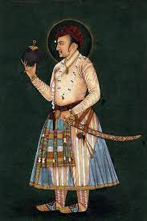

Slide 25
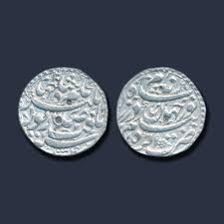
সম্রাট জাহাঙ্গীরের আমলে বহুল প্রচলিত মুদ্রা আজও সাক্ষী হয়ে আছে।

Slide 26
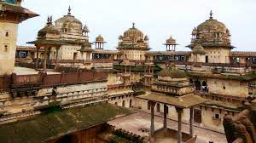
সম্রাট জাহাঙ্গীরের রাজত্ব কালের স্মৃতি ও নিদর্শন ভারতে আজও বিদ্যমান।

Slide 27
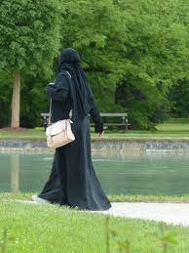
সম্রাট জাহাঙ্গীর কীভাবে সিংহাসনে বসে নানান ঝামেলা মোকাবেলা করেন? তা তোমার নিজ ভাষায় ৫০ শব্দের মধ্যে লিখে আনবে।

Slide 28
